Slide 1
REGRESIÓN LOGÍSTICA
MLY0100 MACHINE LEARNING

Slide 2
CONTENIDO
01
INTRODUCCIÓN
02
MODELO DE REGRESIÓN LOGÍSTICA
03
RESUMEN

Slide 3
INTRODUCCIÓN
01

Slide 4
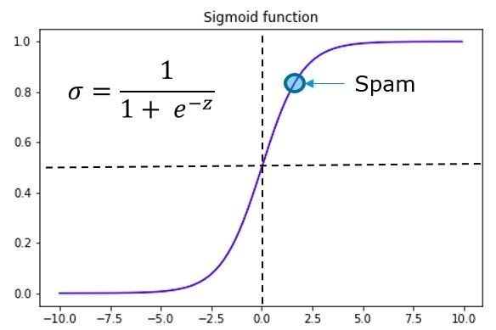
INTRODUCCIÓN
La regresión logística es uno de los algoritmos de aprendizaje automático más comunes.
Se puede usar para predecir la probabilidad de que ocurra un evento, como si un correo electrónico entrante es correo no deseado o no, o si un tumor es maligno o no, en función de un conjunto de datos etiquetados determinado.
Debido a su simplicidad, la regresión logística a menudo se usa como línea de base contra la cual se evalúan otros modelos más complejos.
FUENTE: https://towardsdatascience.com/mastering-logistic-regression-3e502686f0ae

Slide 5
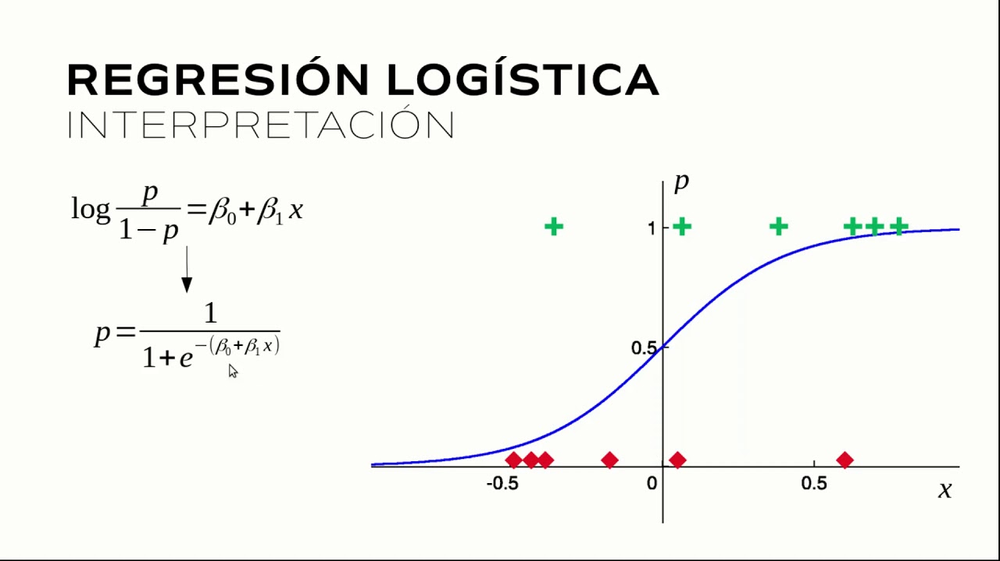
INTRODUCCIÓN
El modelo tiene la palabra "logística" en su nombre, ya que utiliza la función logística (sigmoide) para convertir una combinación lineal de las características de entrada en probabilidades.
También tiene la palabra “regresión” en su nombre, ya que su salida es un valor continuo entre 0 y 1, aunque normalmente se usa como un clasificador binario al elegir un valor de umbral (generalmente 0,5) y clasificar las entradas con probabilidad mayor que el umbral como la clase positiva, y aquellos por debajo del umbral como la clase negativa.
FUENTE: https://towardsdatascience.com/mastering-logistic-regression-3e502686f0ae

Slide 6
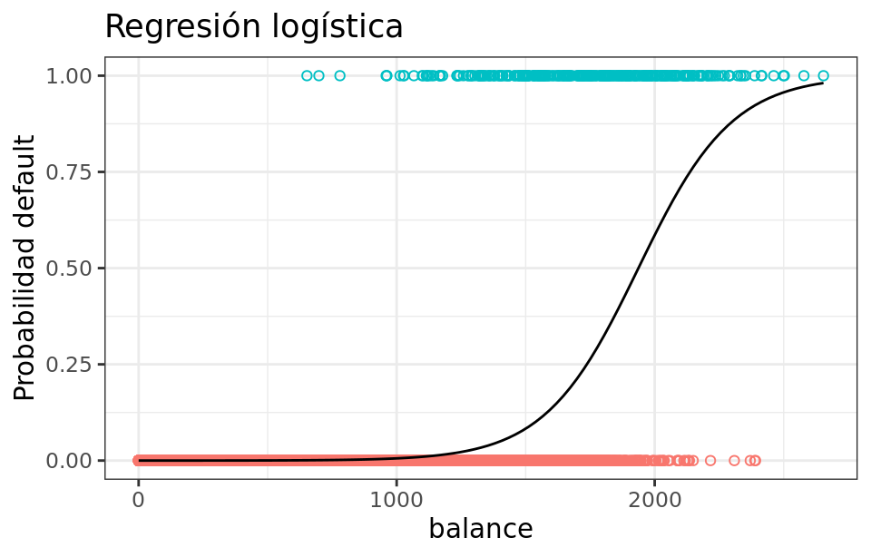
INTRODUCCIÓN
Recordemos que en los problemas de aprendizaje automático supervisados, se nos proporciona un conjunto de entrenamiento de “n” muestras etiquetadas:
D = {(x₁, y₁), (x₂, y₂), … , (xₙ, yₙ)},
donde xᵢ es un vector m-dimensional que contiene las características de la muestra i, y yᵢ representa la etiqueta de esa muestra.
Nuestro objetivo es construir un modelo cuyas predicciones estén lo más cerca posible de las etiquetas verdaderas.
FUENTE: https://towardsdatascience.com/mastering-logistic-regression-3e502686f0ae

Slide 7
INTRODUCCIÓN
En problemas de clasificación, la etiqueta yᵢ puede tomar uno de k valores, que representan las k clases a las que pertenecen las muestras.
Más específicamente, en problemas de clasificación binaria, la etiqueta yᵢ puede asumir solo dos valores:
0 (que representa la clase negativa) y
1 (que representa la clase positiva).
FUENTE: https://towardsdatascience.com/mastering-logistic-regression-3e502686f0ae

Slide 8
INTRODUCCIÓN
Los clasificadores probabilísticos generan estimaciones de probabilidad para las clases y luego asignan una etiqueta a la muestra dada en función de estas probabilidades (generalmente, la etiqueta de la clase con la probabilidad más alta).
Los ejemplos de tales clasificadores incluyen la regresión logística, entre otros.
FUENTE: https://towardsdatascience.com/mastering-logistic-regression-3e502686f0ae

Slide 9
02
MODELO DE REGRESIÓN LOGÍSTICA

Slide 10

MODELO DE REGRESIÓN LOGÍSTICA
La regresión logística es un clasificador probabilístico que maneja problemas de clasificación binaria.
Dada una muestra (x, y), genera una probabilidad “p” de que la muestra pertenezca a la clase positiva:
Si esta probabilidad es superior a algún valor de umbral (normalmente elegido como 0,5), la muestra se clasifica como 1; de lo contrario, se clasifica como 0.
FUENTE: https://towardsdatascience.com/mastering-logistic-regression-3e502686f0ae

Slide 11
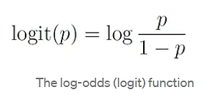
MODELO DE REGRESIÓN LOGÍSTICA
¿Cómo estima el modelo la probabilidad “p”?
La suposición básica en la regresión logística es que las probabilidades logarítmicas del evento de que la muestra pertenezca a la clase positiva es una combinación lineal de sus características.
Log-odds (también llamado logit) es el logaritmo de la razón de posibilidades, que es la relación entre la probabilidad de que la muestra pertenezca a la clase positiva y la probabilidad de que pertenezca a la clase negativa:
FUENTE: https://towardsdatascience.com/mastering-logistic-regression-3e502686f0ae

Slide 12
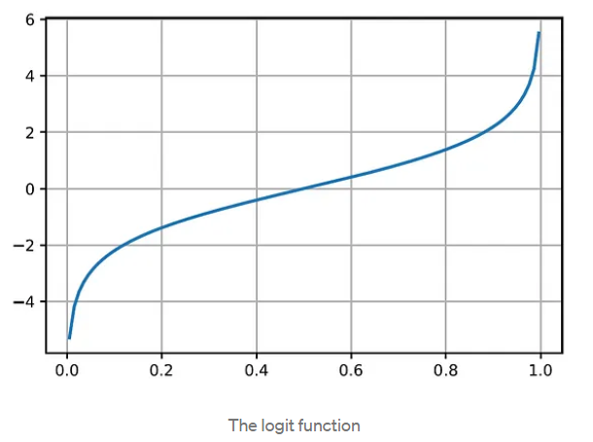
MODELO DE REGRESIÓN LOGÍSTICA
Suponemos aquí que la base del logaritmo es “e” (es decir, el logaritmo natural), aunque también se pueden usar otras bases.
La gráfica de la función “logit” se muestra en la figura.
Como puede verse, la función “logit” asigna valores de probabilidad en (0, 1) a números reales en (-∞, +∞).
FUENTE: https://towardsdatascience.com/mastering-logistic-regression-3e502686f0ae

Slide 13
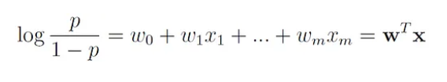
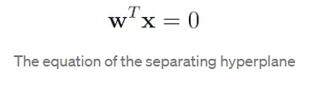
MODELO DE REGRESIÓN LOGÍSTICA
En la regresión logística, asumimos que el logaritmo de las probabilidades es una combinación lineal de las características, ver la fórmula.
Donde w = (w₀, …, wₘ) son los parámetros (o pesos) del modelo. El parámetro w₀ a menudo se denomina intersección (o sesgo).
Los puntos para los que p = 0,5 (es decir, el logaritmo de probabilidades es igual a 0) definen el hiperplano de separación entre las dos clases, cuya ecuación es:
FUENTE: https://towardsdatascience.com/mastering-logistic-regression-3e502686f0ae

Slide 14
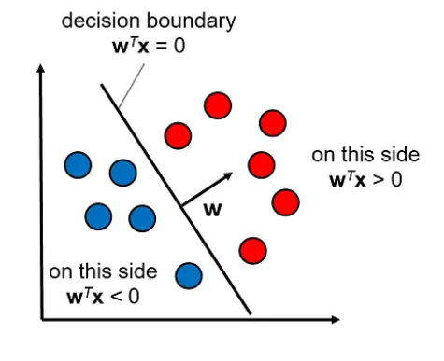
MODELO DE REGRESIÓN LOGÍSTICA
El vector de peso w es ortogonal (perpendicular) a este hiperplano.
Cada ejemplo por encima del hiperplano (wᵗx > 0) se clasifica como un ejemplo positivo, mientras que cada ejemplo por debajo del hiperplano (wᵗx < 0) se clasifica como un ejemplo negativo.
Esto convierte a la regresión logística en un clasificador lineal, ya que asume que el límite entre las clases es una superficie lineal.
FUENTE: https://towardsdatascience.com/mastering-logistic-regression-3e502686f0ae

Slide 15
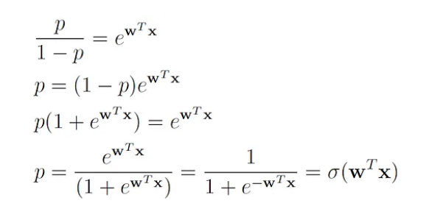
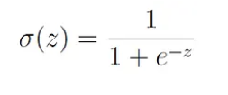
MODELO DE REGRESIÓN LOGÍSTICA
Podemos encontrar una correlación directa entre p y los parámetros w, “exponenciando” ambos lados de la ecuación de log-odds:
donde σ es la función sigmoidea (también conocida como función logística):
FUENTE: https://towardsdatascience.com/mastering-logistic-regression-3e502686f0ae

Slide 16
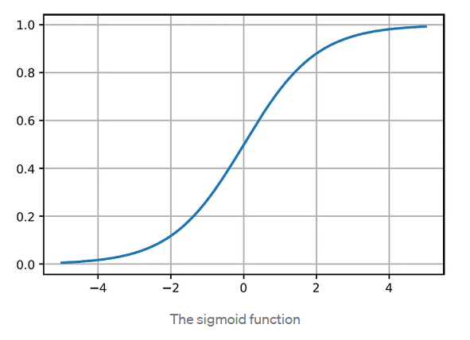
MODELO DE REGRESIÓN LOGÍSTICA
La función sigmoidea se usa para convertir las probabilidades logarítmicas (wᵗx) en probabilidades.
Tiene una forma de “S” característica “S”.
Como puede verse, la función asigna números reales en (-∞, +∞) a valores de probabilidad en (0, 1).
FUENTE: https://towardsdatascience.com/mastering-logistic-regression-3e502686f0ae

Slide 17
RESUMEN
03

Slide 18
RESUMEN
En esta clase, hemos visto:
¿Qué es un modelo de Regresión Logística?
La función sigmoide
Cómo funciona este modelo.

